Slide 1
Ứng dụng Thi trắc nghiệm Bằng lái xe các Hạng mục bằng

Slide 2
Menu
1. Mở đầu
2. Phân tích thiết kế hệ thống
M
A
3. Giới thiệu Firebase
4. Kiểm thử
I
T

Slide 3
Thông tin cơ bản
- Giảng viên hướng dẫn : Tiêu Kim Cương
- Lớp học phần : 20211CNC10754201
Thông tin cơ bản
- Lớp CD19TT9-K19
Ứng dụng Android : Ứng dụng Thi trắc nghiệm Bằng lái xe các Hạng mục bằng
Thành viên:
+ Phạm Hoàng Anh + Vũ Minh Chuẩn
+ Trương Minh Hiếu + Đặng Thanh Nguyên
+ Phạm Văn Lộc + Đào Xuân Sơn

Slide 4
1.
Mở Đầu
Mô tả ứng dụng

Slide 5
“Ứng dụng hỗ trợ người dùng thi thử trắc nghiệm các loại bằng lái xe theo bộ đề ôn tập của sở Giao Thông Vận Tải phát hành”

Slide 6
2. Phân tích thiết kế hệ thống
Bring the attention of your audience over a key concept using icons or illustrations

Slide 7

2.1 Load sceen
Logo ứng dụng
Chuỗi hiện thông báo

Slide 8
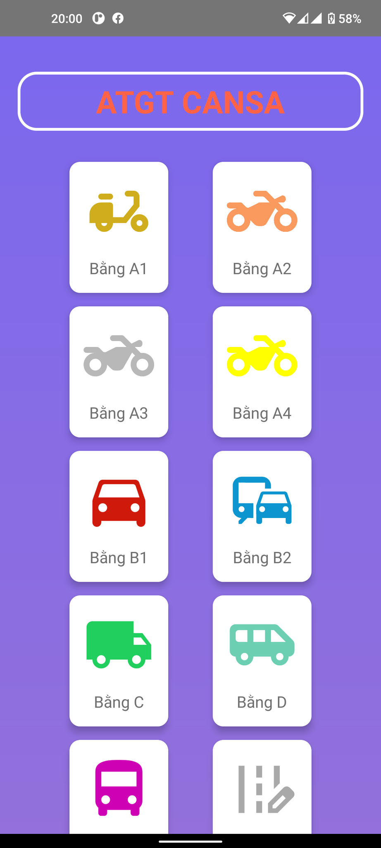
2.1 Màn hình chọn bằng thi
User Interfaces
Màn hình lựa chọn câu hỏi bao gồm 10 button tương ứng với 10 loại bằng, 1 text view có tên ứng dụng:
Bằng A1, Bằng A2, Bằng A3, Bằng A4, Bằng B1, Bằng B2, Bằng C, Bằng D, Bằng E, Bằng Fc, ATGT CANSA

Slide 9
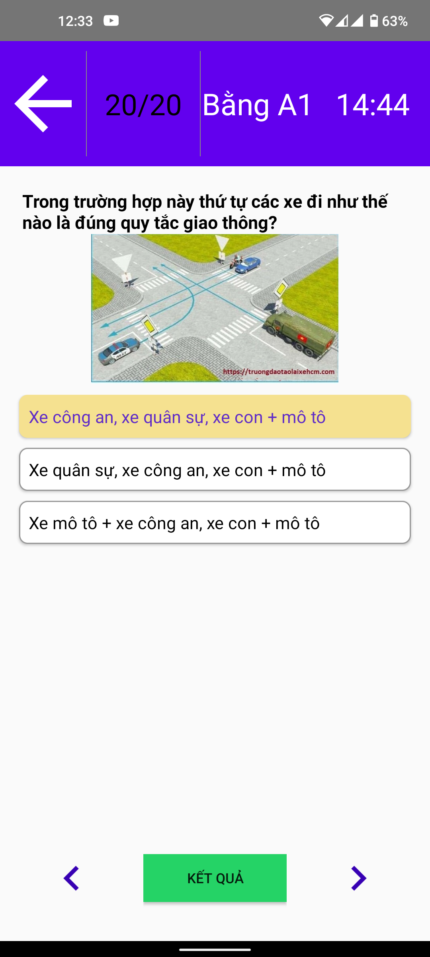
2.1 Màn hình thi
User Interfaces
Màn hình câu hỏi gồm có
1 button quay về trang chọn loại bằng thi
1 TextView hiển thị vị trí câu hỏi
1 TextView hiển thị tên loại bằng
1 TextView hiển thị thời gian thi
1 TextView hiển thị câu hỏi
1 ImageView hiển thị hình ảnh nếu có
1 RadioGroup hiển thị kết quả,
2 Button điều hướng,
1 Button kết quả

Slide 10
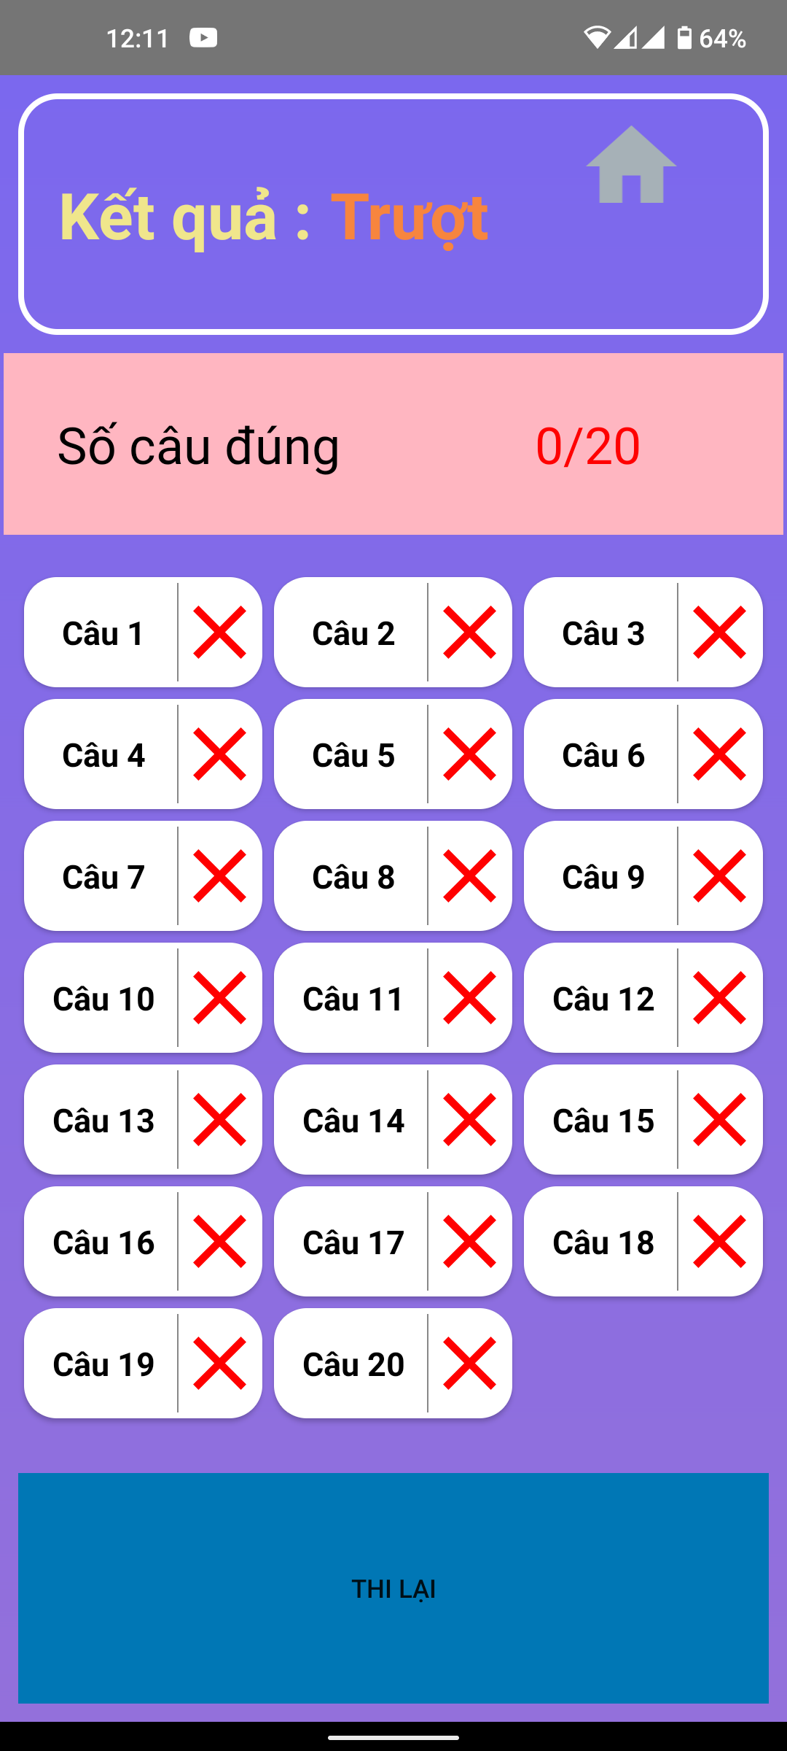
2.1 Màn hình kết quả
User Interfaces
Màn hình câu hỏi gồm có
1 TextView hiện kết quả
1 Button trở về màn hình chọn loại bằng
1 TextView hiển thị số câu đúng
1 TextView Group
1 button thi lại

Slide 11
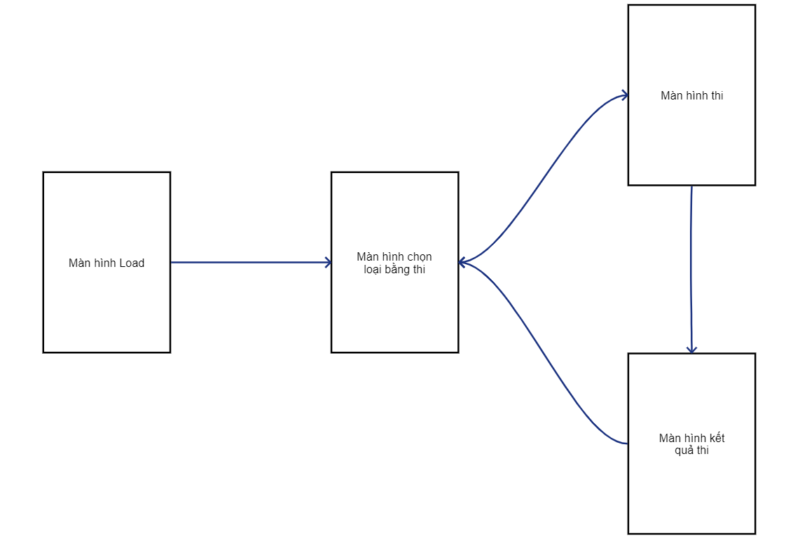
2.2 Thiết kế hệ thống

Slide 12
2.3 Functional Load sceen
Nếu có kết nối mạng internet thì load dữ liệu 1 lần duy nhất cho toàn bộ chương trình.
Nếu không có mạng internet hiển thị “Không có kết nối internet!”

Slide 13
2.3 Functional Màn hình chọn bằng thi
Text ATGT CANSA
Button Bằng X: Ẩn màn hình hiện tại và hiện màn hình thi bằng X và truyền dữ liệu theo đúng cấu trúc đề thi bằng X
Ghi chú: X gồm Bằng A1, A2, A3, A4, B1, B2, C, D, E, Fc

Slide 14
2.3 Functional Màn hình thi
Button Exit: Thoát khỏi màn hình câu hỏi chuyển đến màn hình chọn loại bằng
TextView Position(vị trí câu hỏi/ Tổng số câu hỏi)
TextView Time Count Down: Khi thời gian kết thúc tự động nộp bàiText View Question: Nếu câu hỏi có hình ảnh có sẽ load trực tiếp từ mạng internet

Slide 15
2.3 Functional Màn hình thi
Button Get Result: Thoát khỏi màn hình hiện tại chuyển đến màn hình kết quả
Button Next Question: Chuyển đến câu hỏi sau
Button Back Question: Chuyển đến câu hỏi trước
Radio Group: Chọn vào câu hỏi
ImageView Question: Nếu câu hỏi có hình ảnh có sẽ load trực tiếp từ mạng internet

Slide 16
2.3 Function Màn hình kết quả
TextView result
Button go linsence: Thoát khỏi màn hình kết quả chuyển đến màn hình chọn loại bằng
TextView group results
Button ReTest: Thoát khỏi màn hình chuyển đến màn hình thi theo đúng loại bằng thi hiện tại.

Slide 17
2.4 Structure Lisence
Các phần câu hỏi |  | Từ câu- đến câu | Số lượng câu hỏi | Số câu trong đề A1
1. Khái niệm và quy tắc giao thông đường bộ | Khái niệm: | 1-13 | 13 | 1
 | Quy tắc: | 14-72 | 59 | 7
 | Tốc độ: | 73-75 | 3 | 1
2. Văn hóa, đạo đức nghề nghiệp người lái xe |  | 76-80 | 5 | 1
3. Hệ thống biển báo hiệu đường bộ |  | 81-115 | 35 | 5
4. Giải các thế sa hình |  | 116-150 | 35 | 5
 | Tổng |  | 150 | 20

Slide 18
2.4 Structure Lisence
Các phần câu hỏi |  |  | Từ câu-đến câu | Lượng câu Bộ đề | Số câu A2
1. Khái niệm và quy tắc giao thông đường bộ |  | Khái niệm: | 1-21 | 21 | 1
 |  | Quy tắc: | 22-131 | 110 | 7
 |  | Tốc độ: | 132-145 | 14 | 1
2. Nghiệp vụ vận tải |  |  | bỏ | 0 | 0
3. Văn hóa, đạo đức nghề nghiệp người lái xe |  |  | 176 - 200 | 25 | 1
4. Kỹ thuật lái xe ô tô |  |  | bỏ | 0 | 0
5. Cấu tạo và sửa chữa xe ô tô |  |  | bỏ | 0 | 0
6. Hệ thống biển báo hiệu đường bộ |  |  | 256 - 355 | 100 | 5
7. Giải các thế sa hình |  |  | 356 - 450 | 95 | 5
 | Tổng |  |  | 365 | 20

Slide 19
2.4 Structure Lisence
Các phần câu hỏi |  | Từ câu - đến câu | Số lượng câu hỏi | Số câu trong đề thi A3, A4
1. Khái niệm và quy tắc giao thông đường bộ | Khái niệm: | 1-21 | 21 | 1
 | Quy tắc: | 22-131 | 108 | 7
 | Tốc độ: | 132-145 | 14 | 1
2. Nghiệp vụ vận tải |  | 146-175 | 27 | 1
3. Văn hóa, đạo đức nghề nghiệp người lái xe |  | 176 - 200 | 25 | 1
4. Kỹ thuật lái xe ô tô |  | bỏ | 0 | 0
5. Cấu tạo và sửa chữa xe ô tô |  | bỏ | 0 | 0
6. Hệ thống biển báo hiệu đường bộ |  | 256 - 355 | 100 | 5
7. Giải các thế sa hình |  | 356 - 450 | 95 | 4
 | Tổng |  | 390 | 20

Slide 20
2.4 Structure Lisence
Các phần câu hỏi |  | từ câu- đến câu | Số lượng câu hỏi | Số câu trong đề B1
1. Khái niệm và quy tắc giao thông đường bộ | Khái niệm: | 1-21 | 21 | 1
 | Quy tắc: | 22-131 | 110 | 7
 | Tốc độ: | 132-145 | 14 | 1
2. Nghiệp vụ vận tải |  | bỏ | 0 | 0
3. Văn hóa, đạo đức nghề nghiệp người lái xe |  | 176 - 200 | 25 | 2
4. Kỹ thuật lái xe ô tô |  | 201 - 235 | 35 | 1
5. Cấu tạo và sửa chữa xe ô tô |  | 236 - 255 | 20
6. Hệ thống biển báo hiệu đường bộ |  | 256 - 355 | 100 | 9
7. Giải các thế sa hình |  | 356 - 450 | 95 | 9
 | Tổng |  | 420 | 30

Slide 21
2.4 Structure Lisence
Các phần câu hỏi |  | từ câu - đến câu | Số lượng câu hỏi | Số câu trong đề B2, C, D, E, FC
1. Khái niệm và quy tắc giao thông đường bộ | Khái niệm: | 1-21 | 21 | 1
 | Quy tắc: | 22-131 | 110 | 7
 | Tốc độ: | 132-145 | 14 | 1
2. Nghiệp vụ vận tải |  | 146 - 175 | 30 | 1
3. Văn hóa, đạo đức nghề nghiệp người lái xe |  | 176 - 200 | 25 | 1
4. Kỹ thuật lái xe ô tô |  | 201 - 235 | 35 | 1
5. Cấu tạo và sửa chữa xe ô tô |  | 236 - 255 | 20
6. Hệ thống biển báo hiệu đường bộ |  | 256 - 355 | 100 | 9
7. Giải các thế sa hình |  | 356 - 450 | 95 | 9
 | Tổng |  | 450 | 30

Slide 22
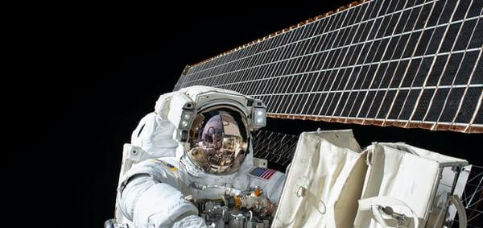
3. Giới thiệu Fire base
Firebase Realtime Database là một Cloud Hosted Database hỗ trợ đa nền tảng: Android, IOS và Web.

Slide 23
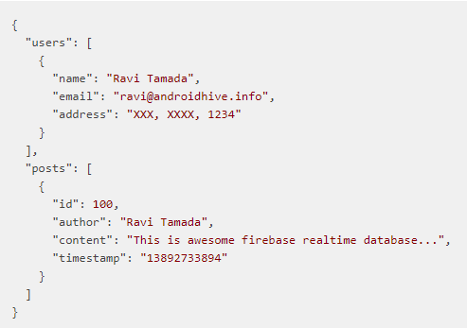
3. Giới thiệu Fire base
Tất cả dữ liệu được lưu trữ ở định dạng JSON

Slide 24
3. Giới thiệu Fire base
2. Dữ liệu Office
Firebase cung cấp sự hỗ trợ tuyệt vời khi nói đến dữ liệu offline. Nó tự động lưu trữ offline khi không có kết nối internet.

Slide 25

3. Giới thiệu Fire base
3. Thực hiện các thao tác CRUD
Để thực hiện bất kỳ phương thức nào trên cơ sở dữ liệu cho dù đó có thể được đọc hoặc ghi, bạn cần phải có được các tham chiếu đến cơ sở dữ liệu. Đoạn code dưới đây cho phép bạn tham chiếu đến nút trên cùng của cơ sở dữ liệu JSON.

Slide 26

3. Giới thiệu Fire base
4.1 Thêm (Create)

Slide 27
3. Giới thiệu Fire base
4.2 Đọc (Read)
Để đọc dữ liệu, bạn cần thêm ValueEventListener() để tham chiếu database.

Slide 28

3. Giới thiệu Fire base
4.2 Cập nhập (Update)
Để cập nhật dữ liệu, bạn có thể sử dụng cùng phương thức setValue() để passing giá trị mới. Bạn cũng có thể sử dụng phương thức updateChildren() để passing đường dẫn để cập nhật dữ liệu mà không làm ảnh hưởng đến các nút con khác.

Slide 29
3. Giới thiệu Fire base
4.2 Cập nhập (Update)
Để cập nhật dữ liệu, bạn có thể sử dụng cùng phương thức setValue() để passing giá trị mới. Bạn cũng có thể sử dụng phương thức updateChildren() để passing đường dẫn để cập nhật dữ liệu mà không làm ảnh hưởng đến các nút con khác.

Slide 30
3. Giới thiệu Fire base
4.4 Xóa (Delete)
Để xóa dữ liệu, bạn có thể gọi phương thức removeValue() trong tham chiếu database. Bạn cũng có thể pass qua null để gọi phương thức setValue(), nó giống như phương thức xóa

Slide 31
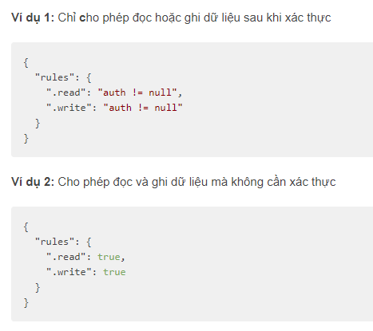
3. Giới thiệu Fire base
5. Tính bảo mật và quy định
Quy định của Firebase cung cấp một cách để xác định vai trò người dùng khi thực hiện đọc và ghi.

Slide 32

4. Kiểm thử phần mềm

Slide 33
4.1 Kiểm thử Giao diện và Chức năng
Nếu có kết nối mạng internet thì load dữ liệu 1 lần duy nhất cho toàn bộ chương trình.
Nếu không có mạng internet hiển thị “Không có kết nối internet!”

Slide 34
4.1 Kiểm thử Giao diện và Chức năng
Ứng dụng sẽ hiển thị: Title, Nút Bằng A1, A2, A3, A3, B1, B2, C, D, E, FC

Slide 35
4.1 Kiểm thử Giao diện và Chức năng
Đầy đủ gồm :
- Tiêu đề của Bằng
- Nút thoát
- Thời gian thi
- Vị trí câu hỏi / tổng câu hỏi
- Tiêu đề câu hỏi thuộc vị trí câu hỏi/ tổng số câu hỏi
- Nút đáp án thuộc vị trí câu hỏi
- Nút Câu trước
- Nút Nộp bài
- Nút Câu sau

Slide 36
4.1 Kiểm thử Giao diện và Chức năng
Kiểm tra - Nút thoát ra - Có kết quả: Đậu hoặc trượt - Label "Số câu đúng" - Hiển thị số câu đúng / Tổng câu hỏi - List "Câu " đúng hoặc sai - Nút thi lại

Slide 37
4.2 Kiểm thử phi chức năng
Áp lực
Khả năng sử dụng
Gián đoạn
Kiểm tra năng suất
Khác

Slide 38
4.3 Review Code
Code review là quá trình mà các lập trình viên xem xét và đánh giá code của một thành viên khác trong nhóm
+ Kiểm tra biến tạo được sử dụng hay không
+ Kiểm tra dữ liệu trong value
+ Kiểm tra Tổng số câu hỏi của các Bằng Thi trên Firebase(câu lệnh)

Slide 39
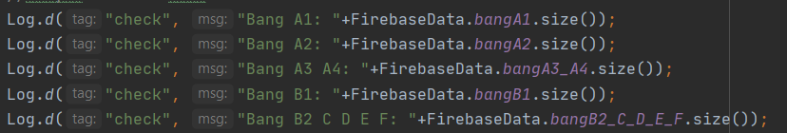
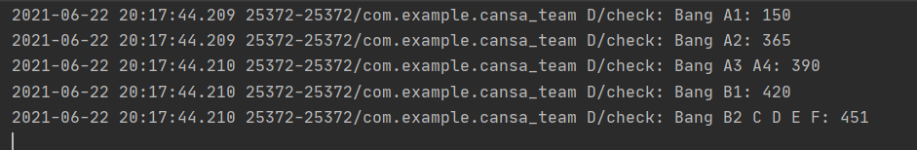
4.3 Review Code
Nắm bắt được số lượng câu hỏi

Slide 40
Thời gian thực hiện Kiểm thử
STT | Ngày bắt đầu | Ngày kết thúc | Ước lượng(ngày) | Lỗi | Không Lỗi | Lỗi khác | Ghi chú
1 | 11/04/2021 | 19/04/2021 | 8 |  |  |  | Viết testcase cơ bản
2 | 09/06/2021 | 13/06/2021 | 7 | 45% | 45% | 10% | Bổ sung testcase Kiểm thử ứng dụng, Fix testcase
3 | 14/06/2021 | 18/06/2021 | 5 | 30% | 65% | 5% | Bổ sung testcase, Kiểm thử ứng dụng lần 2, Fix testcase
4 | 19/06/2021 | 22/06/2021 | 3 | 10% | 90% | 0% | Bổ sung testcase, Kiểm thử ứng dụng lần 3
5 | 22/06/2021 | 22/06/2021 | 1 | 0% | 99,9% | 0,1% | Kiểm thử ứng dụng lần 4, (Còn lỗi phi chức năng)

Slide 41
Nhật kí hoạt động nhóm
Stt | Họ và tên | Công việc đã thực hiện | Nhóm đánh giá (Tính theo %) | Chữ ký
1 | Phạm Hoàng Anh | 1. Thiết kế giao diện 2. Triển khai thiết kế giao diện | 15.5%
2 | Trương Minh Hiếu | 1. Thiết kế giao diện 2. Triển khai thiết kế giao diện | 16.75%
3 | Phạm Văn Lộc | 1. Thiết kế dữ liệu Firebase 2. Nhập dữ liệu lên Firebase | 16.75%
4 | Đặng Thanh Nguyên | 1. Thiết kế dữ liệu Firebase 2. Nhập dữ liệu lên Firebase | 16.75%
5 | Đào Xuân Sơn | 1. Lên kế hoạch Test 2. Test chương trình 3. Review code | 17.75%
6 | Vũ Minh Chuẩn | 1. Thiết kế SRS, SDS 2. Thiết kế Model 3. Triển khai Model và Controller | 16.5%

Slide 42
Thanks!

Slide 43


